Slide 1
Calidad de Software
PRY3111

Slide 2

PRY3111
Nombre del profesor de la seccion
correo@professor.duoc.cl

Slide 3
Modelos de Calidad
¿Qué es un modelo de calidad?

Slide 4

Modelos de Calidad
Hasta ahora, hemos revisado en esta asignatura aspectos relativos al la ingeniería de software, metodologías de desarrollo, ciclo de vida del software, de os sistemas y de los proyectos, señalando algunos estándares aplicables a ellos, sin embargo, cabe preguntarnos si realmente ¿estamos realizando los proyectos y desarrollos de software correctamente? y si nuestro producto ¿cumple con lo que solicitó el cliente?, en esta experiencia abordaremos aspectos relacionados con modelos de calidad y la sus respectivos estándares de calidad.
Actualizado

Slide 5
¿ Que es la calidad ?
Para comprender que es un modelo de calidad debemos primero definir que se comprende por calidad.
El concepto de calidad tiene varias definiciones
La más reconocida es:
“Grado en el que un conjunto de características inherentes a un objeto (producto, servicio, proceso, persona, organización, sistema o recurso) cumple con los requisitos.”​

Slide 6

Modelo de calidad
Un modelo de calidad establece una serie de atributos o características de un producto, las cuales serán observadas para determinar el nivel de cumplimiento de ellos y determinar que tan cercano está del valor esperado.
Por ejemplo, podría decir que una mochila es de mejor calidad con respecto a otra si ésta presenta costuras reforzadas ya que mi modelo evalúa las costuras y define que que doble costura es mejor que un costura simple, la característica evaluada es costura el valor definido como calidad es 2 o más.
Atención!!!! Mi modelo de calidad para evaluar
mochilas solo es reconocido por mi ☹

Slide 7
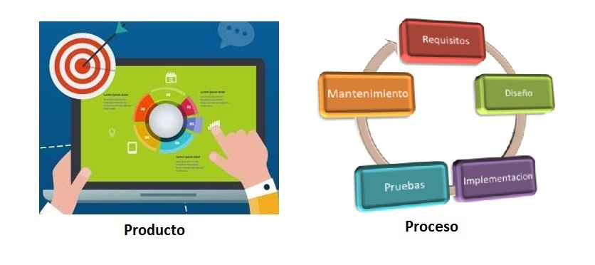
Calidad del Software
Como ya sabemos, el desarrollo de un software implica procesos y metodologías que se enfocan en dos grandes aspectos, el producto y el proceso, por lo tanto será necesario asegurar la calidad lograda en el software creado y la calidad lograda en la forma en que fue desarrollado el producto.

Slide 8

Calidad del Proceso
Los recursos más utilizados en la industria son, modelos como CMMI que define un modelo de madurez y capacidad del proceso de desarrollo, estándares como ISO/IEC/IEEE 29119 para el proceso de testing de software, la serie de estándares ISO/EIC 25000 que se orienta a la calidad del producto y la certificación ISQTB que certifica en la aplicación del proceso de testing.

Slide 9
Calidad del Producto
En la calidad del producto debemos identificar los atributos de calidad que estimamos relevantes, para ello nos basamos en los modelos de calidad ya definidos por la industria, estos modelo establecen los atributos de calidad que debemos considerar en un producto y sus formas de medición.
Luego de aplicar un modelo de calidad podremos saber el nivel de cumplimiento del modelo y determinar si nuestro producto es o no de determinada calidad.
Actualizado

Slide 10
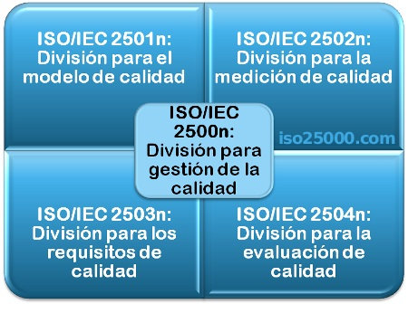
Calidad del Producto
En calidad del producto, el estándar ISO/EIC 25000, del cual ya hablamos en relación con su ámbito de usabilidad en experiencias anteriores

Slide 11
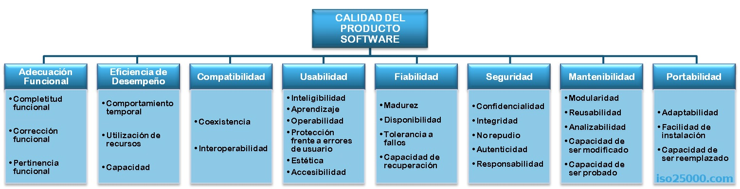
Calidad del Producto
En su estándar ISO/IEC 25010, establece un modelo de calidad del producto a través de las características que se deben tener en cuenta para evaluar un producto software, compuesto por ocho características de calidad. Este modelo contiene los aspectos del anterior modelo ISO 9126.
Actualizado

Slide 12
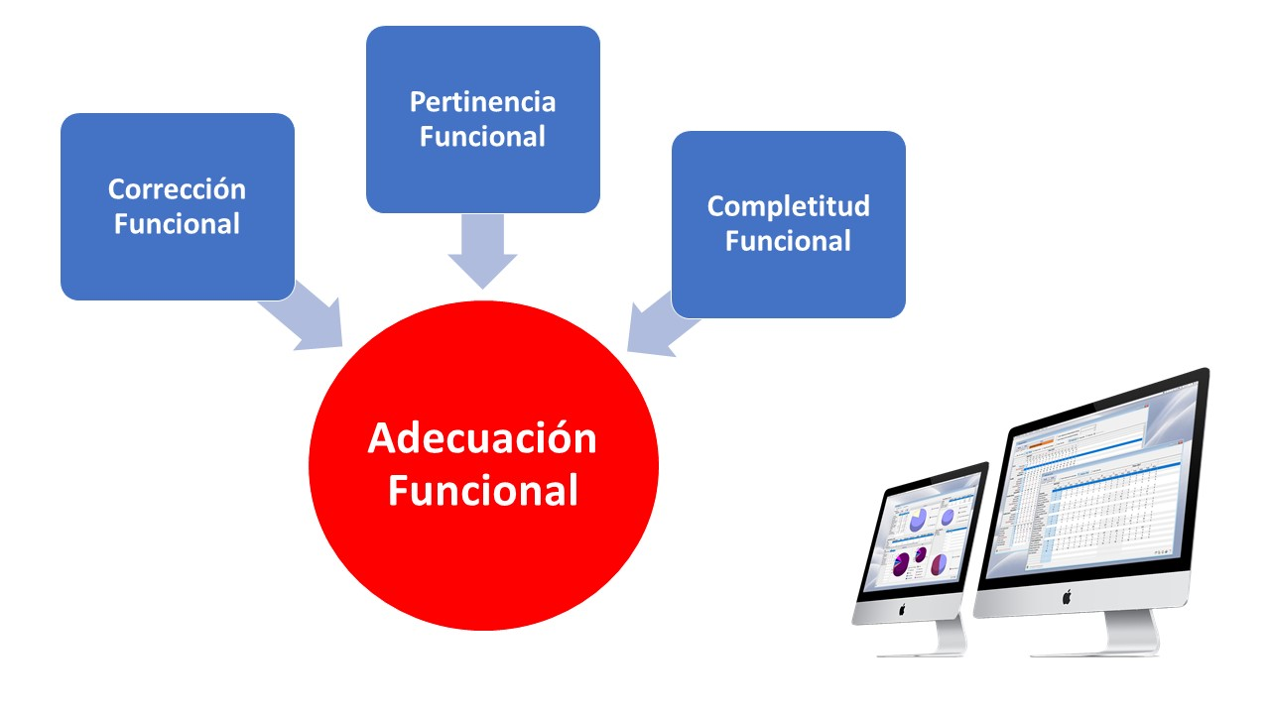
Calidad del Producto
La primera característica de adecuación funcional es la capacidad del software para proporcionar funciones que satisfacen las necesidades cuando el producto se usa en las condiciones especificadas. Se debe evaluar la completitud funcional, corrección funcional y pertinencia funcional.

Slide 13
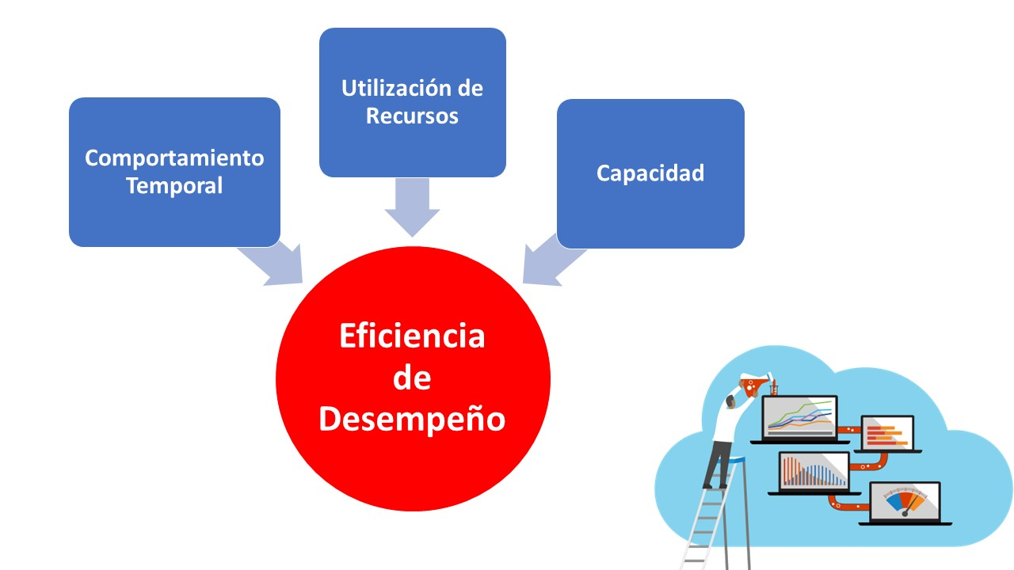
Calidad del Producto
La segunda característica es la eficiencia de desempeño, representa el desempeño relativo a la cantidad de recursos utilizados bajo determinadas condiciones. Se debe evaluar el comportamiento temporal, utilización de recursos y la capacidad.

Slide 14
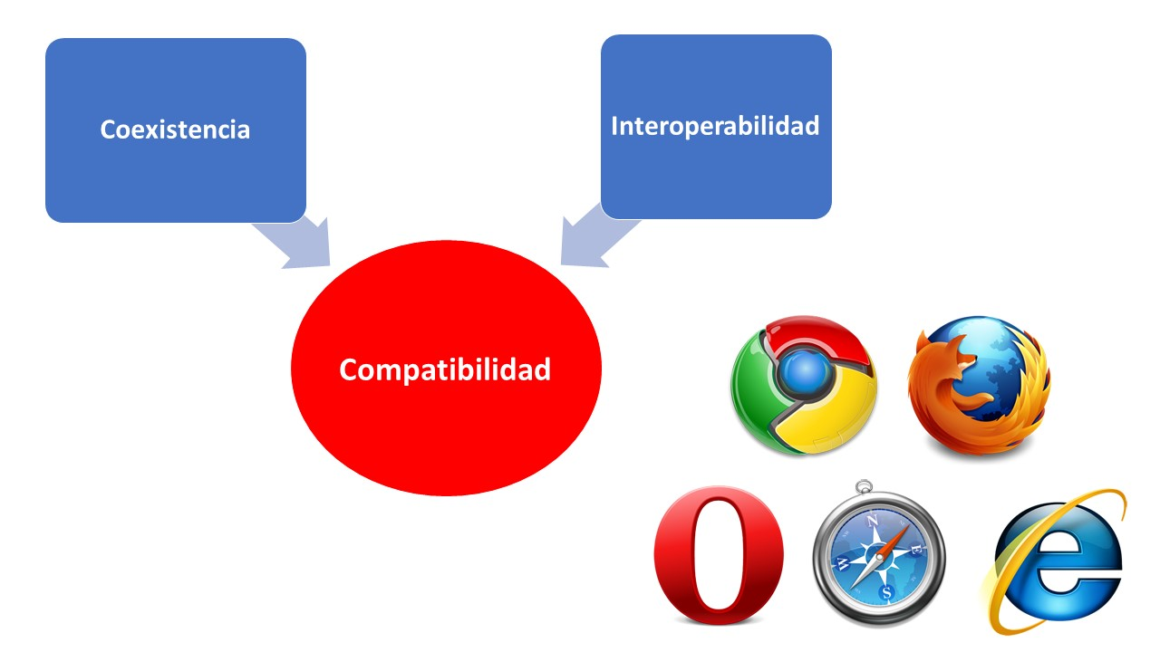
Calidad del Producto
La tercera característica es la compatibilidad referida a la capacidad de intercambiar información entre sistemas y/o llevar a cabo sus funciones cuando comparten el mismo entorno hardware o software, se subdivide a su vez en coexistencia e interoperabilidad.

Slide 15
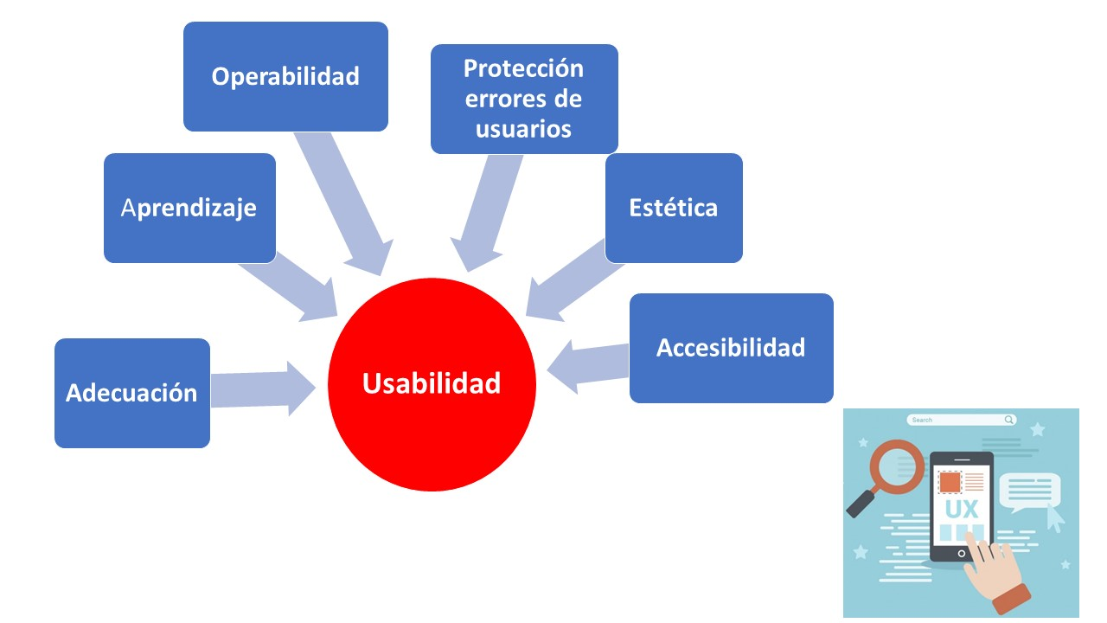
Calidad del Producto
La cuarta característica de usabilidad es la capacidad del software para ser entendido, aprendido, usado y resultar atractivo para el usuario, cuando se usa bajo determinadas condiciones, se subdivide en adecuación, aprendizaje, operabilidad, protección frente a errores de usuarios, estética y accesibilidad.

Slide 16
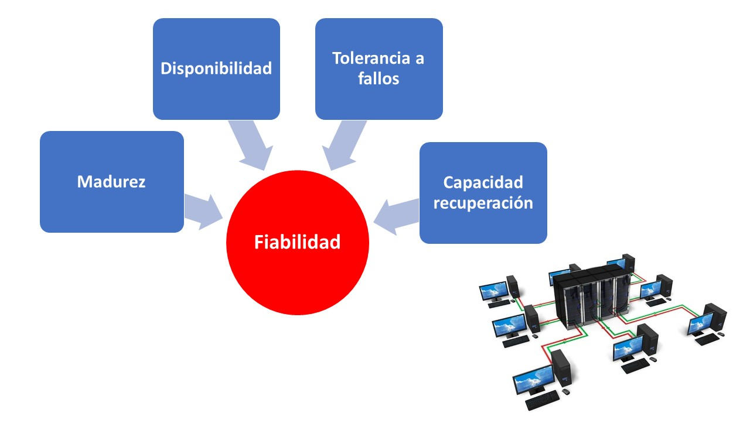
Calidad del Producto
La quinta característica es la fiabilidad, representado como la capacidad del sistema para desempeñar las funciones especificadas, cuando se usa bajo unas condiciones y periodo de tiempo determinado, se subdivide en madurez, disponibilidad, tolerancia a fallos y la capacidad de recuperación.

Slide 17
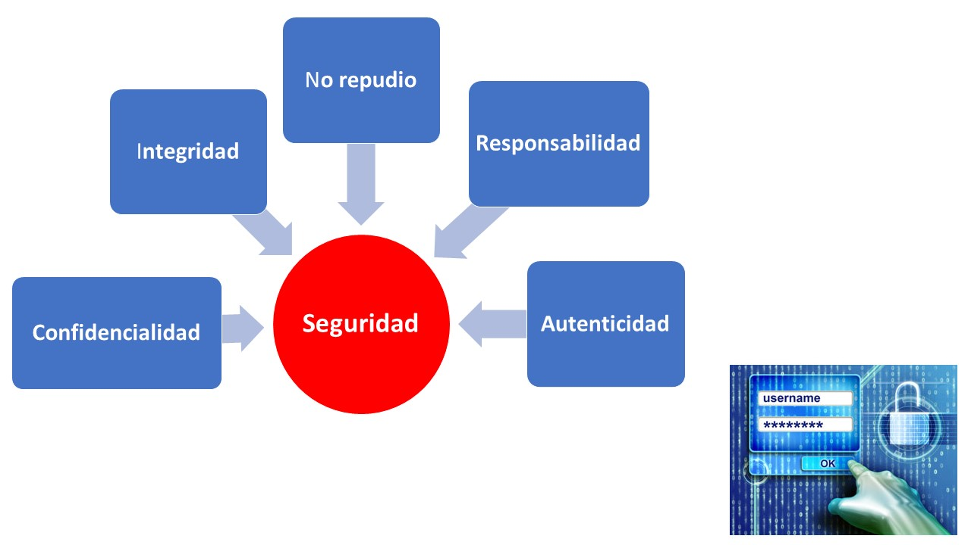
Calidad del Producto
La sexta característica de Seguridad se refiere a la capacidad de proteger la información y los datos de para que sistemas o personas no autorizados puedan leerlos o modificarlos se subdivide en confidencialidad, integridad, no repudio, responsabilidad y autenticidad.

Slide 18
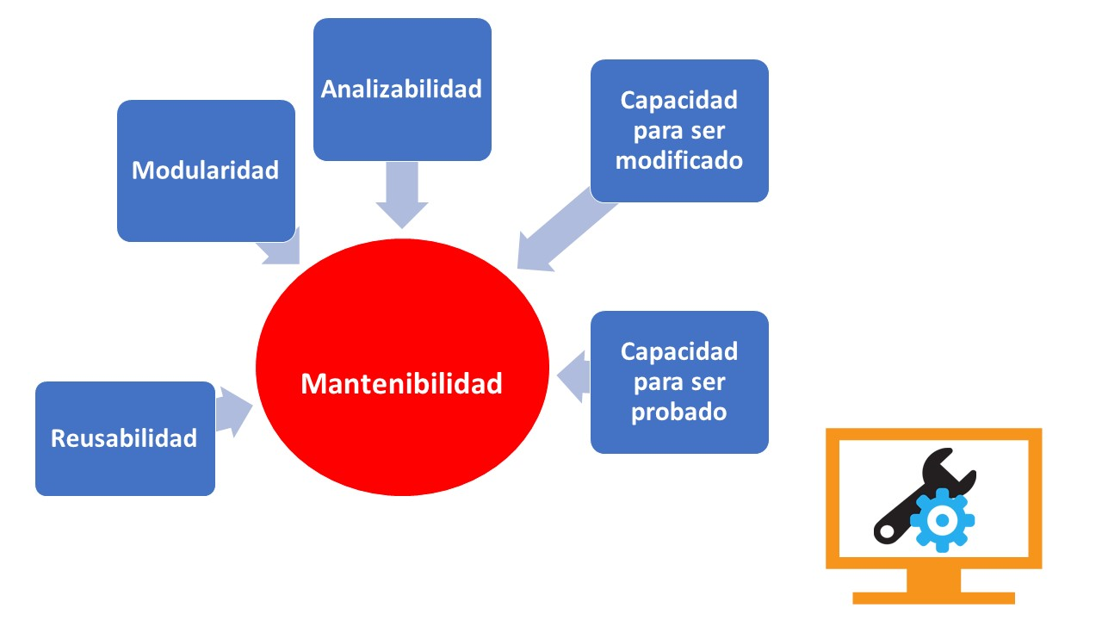
Calidad del Producto
La séptima característica es la mantenibilidad que es la capacidad del producto software para ser (modificado, debido a necesidades evolutivas, correctivas o perfectivas. Se subdivide en modularidad, reusabilidad, analizabilidad, capacidad para ser modificado y capacidad para ser probado

Slide 19
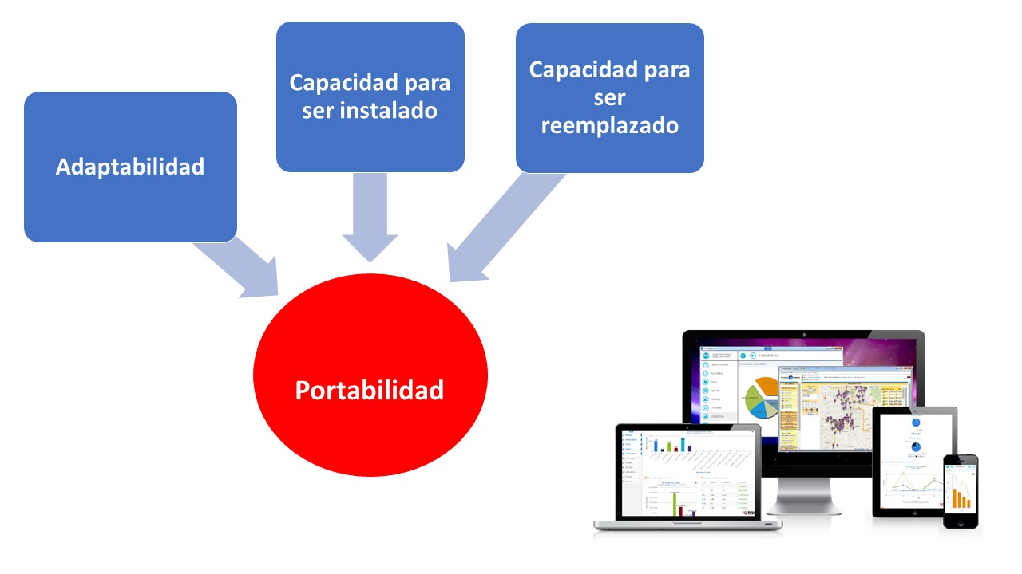
Calidad del Producto
Finalmente, la octava característica es la portabilidad , que se define como la capacidad del producto o componente de ser transferido de forma efectiva y eficiente de un entorno hardware, software, operacional o de utilización a otro. Se subdivide en adaptabilidad, capacidad para ser instalado y capacidad para ser reemplazado.

Slide 20

Modelos de Calidad
El nivel de cumplimiento del estándar ISO 25010 se obtiene en la medida que se aplican diversas técnicas de evaluación y se registra su grado de cumplimiento, las métricas para la determinación del nivel de cumplimiento se encuentran definidas en el estándar ISO/EIC 25020 de la familia de normas serie 25000.

Slide 21
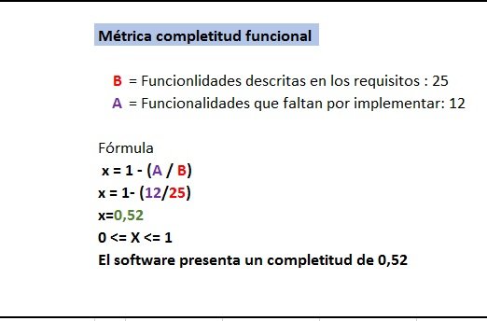
Ejemplo Métrica
A modo de ejemplo, la completitud funcional de la característica adecuación funcional, se puede medir aplicando la métrica definida como uno menos el cociente entre la cantidad de características faltantes obtenidas en la revisión y la cantidad de características definidas en los requisitos, esto nos dará un indicador de completitud funcional, si el valor es más cercano a uno, el producto cumple en mayor grado su completitud funcional.
Actualizado

Slide 22

Modelos de Calidad
Respecto de la calidad del proceso de desarrollo de software, el modelo CMMI-DEV es un modelo de madurez y capacidad que integra las disciplinas que son esenciales para el desarrollo y mantención de productos de software.

Slide 23
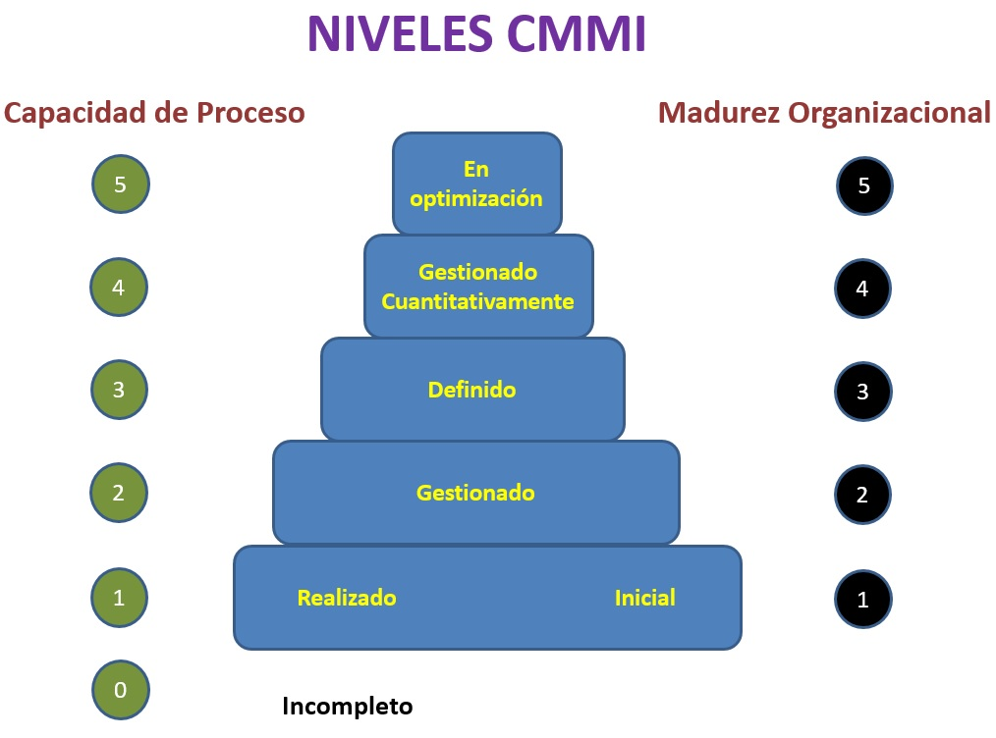
Modelos de Calidad
Muchas veces se asocia CMMI-DEV solo con niveles de madurez, sin embargo, CMMI-DEV presenta dos alternativas para guiar la mejora, una alternativa es la mejora continua por niveles de capacidad y otra es la mejora por niveles de madurez.

Slide 24
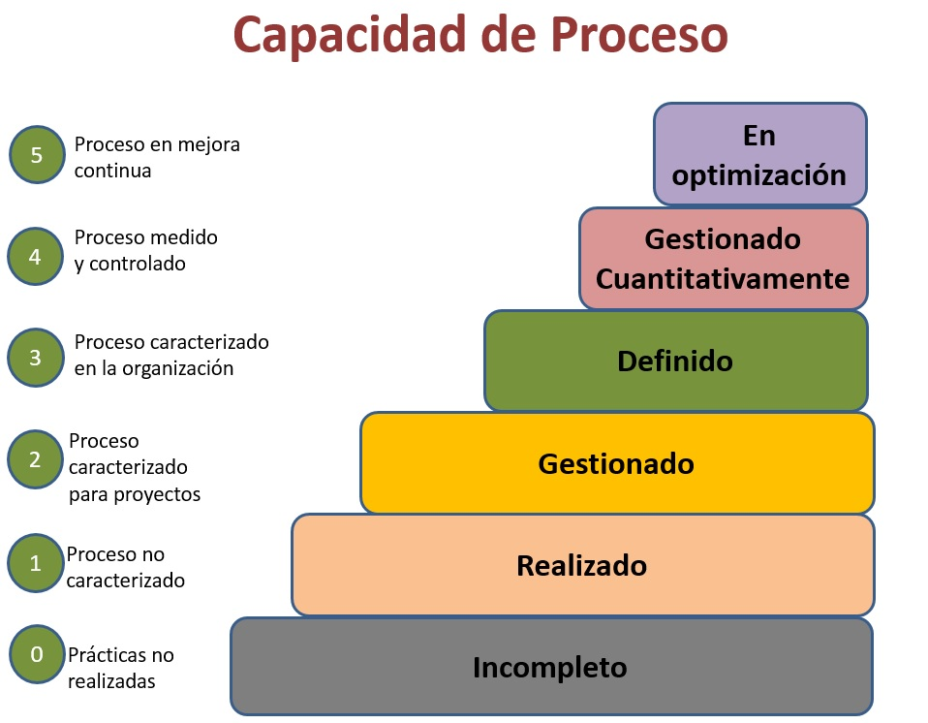
Modelos de Calidad
Los niveles de capacidad permiten a las organizaciones mejorar de forma incremental los procesos que corresponden a un área de proceso individual, seleccionada por la organización.

Slide 25
Modelos de Calidad
Los niveles de madurez permiten a las organizaciones mejorar un conjunto de procesos relacionados, tratando de forma incremental conjuntos sucesivos de áreas de proceso.
Generalmente se comienza logrando niveles de madurez, ya que involucran varias áreas del desarrollo de software, el modelo define 5 niveles de madurez, el nivel inicial, administrado, definido, administrado cuantitativamente y en optimización

Slide 26
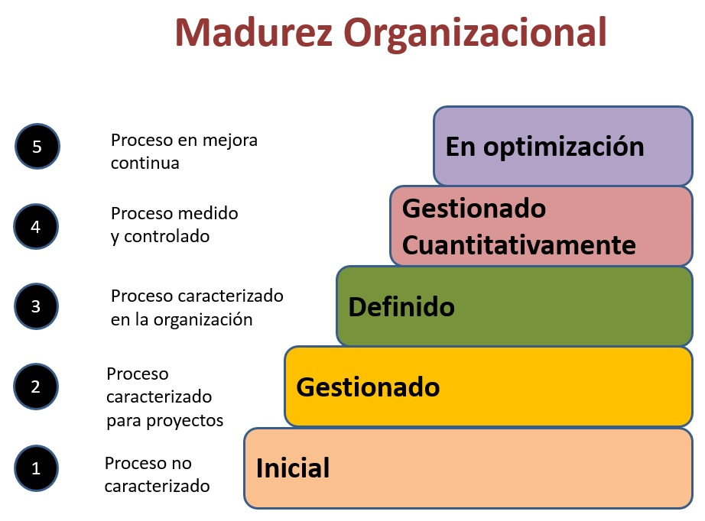
Modelos de Calidad

Slide 27
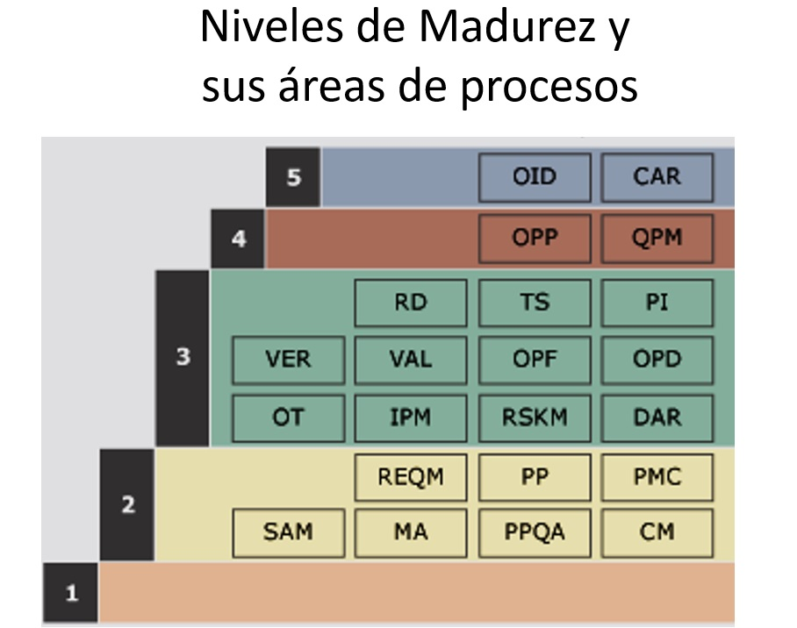
Modelos de Calidad
Cada nivel de madurez se logra mediante el establecimiento en la organización de las áreas de proceso definidas para el nivel, las áreas incluyen los niveles anteriores por definición.

Slide 28
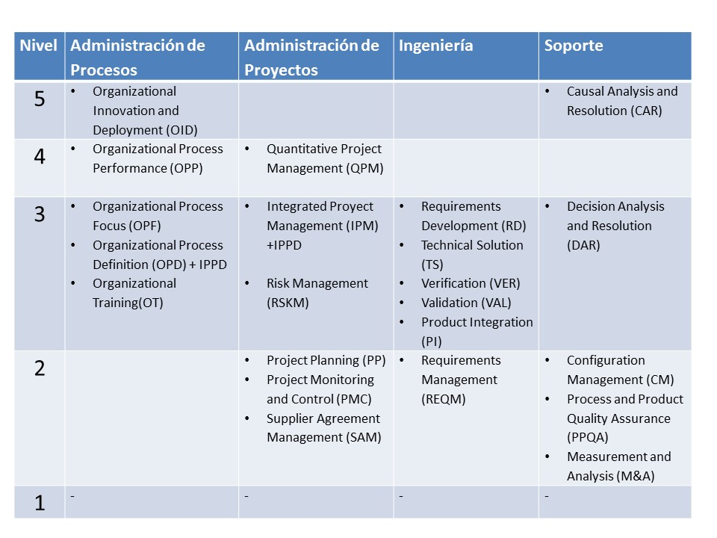
Modelos de Calidad
Un área de proceso es una agrupación de prácticas relacionadas en una determinada área que cuando se ejecutan colectivamente, permiten cumplir con las metas y las prácticas son acciones que deben ser ejecutadas para alcanzar las metas de las áreas de proceso.

Slide 29
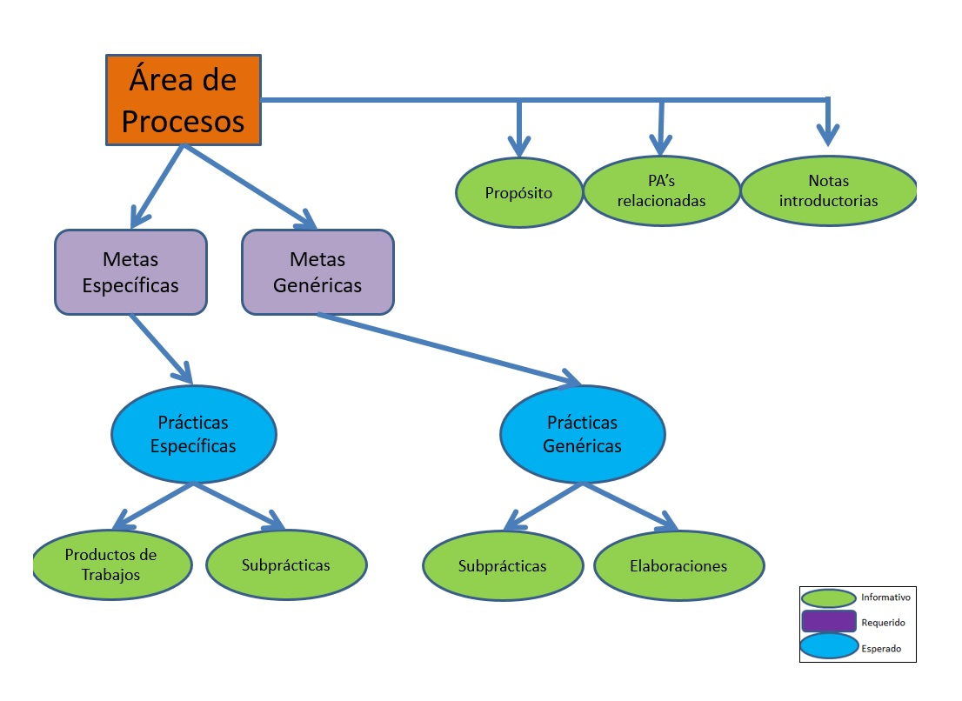
Modelos de Calidad
CMMI señala las prácticas que se deben aplicar en las diversas áreas de procesos, si una organización desea lograr un nivel CMMI N debe aplicar todas las prácticas definidas para ese nivel N, a continuación, revisaremos los niveles de madurez.

Slide 30
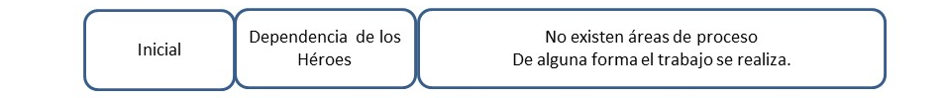
Modelos de Calidad
En el nivel 1 inicial, no se dispone de un ambiente estable para el desarrollo y mantenimiento de software, los esfuerzos se ven afectados por falta de planificación y el éxito de los proyectos se basa la mayoría de las veces en el esfuerzo personal, a menudo se producen fracasos y casi siempre retrasos y mayores costos, el resultado de los proyectos es impredecible.

Slide 31
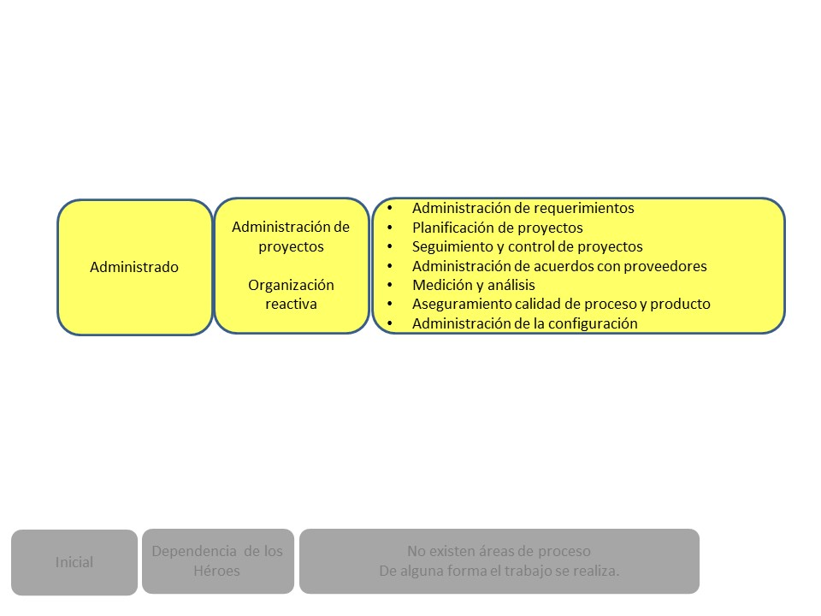
Modelos de Calidad
En el nivel 2 repetible, las organizaciones disponen de prácticas institucionalizadas de gestión de proyectos, existen algunas métricas básicas y un seguimiento de la calidad, la relación con subcontratistas y con clientes está gestionada sistemáticamente.

Slide 32
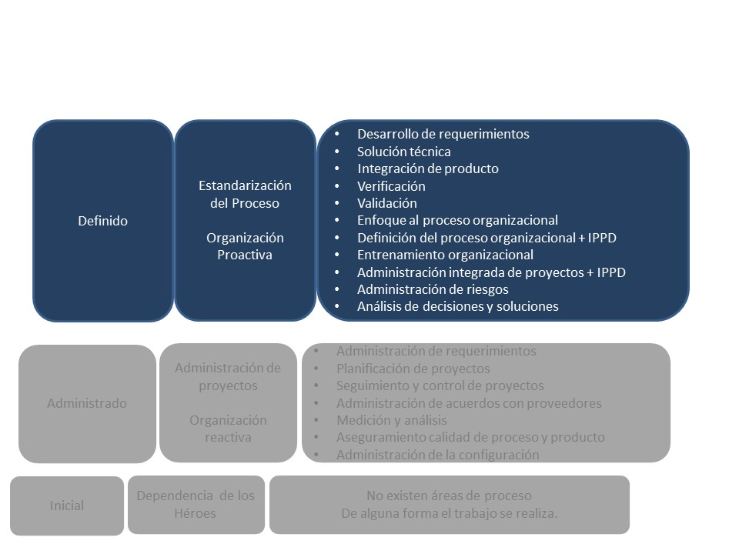
Modelos de Calidad
En el nivel 3 definido, se cuenta con una buena gestión de proyectos y correctos procedimientos de coordinación entre grupos, existe formación del personal, técnicas de ingeniería más detalladas y un nivel más avanzado de métricas en los procesos.

Slide 33
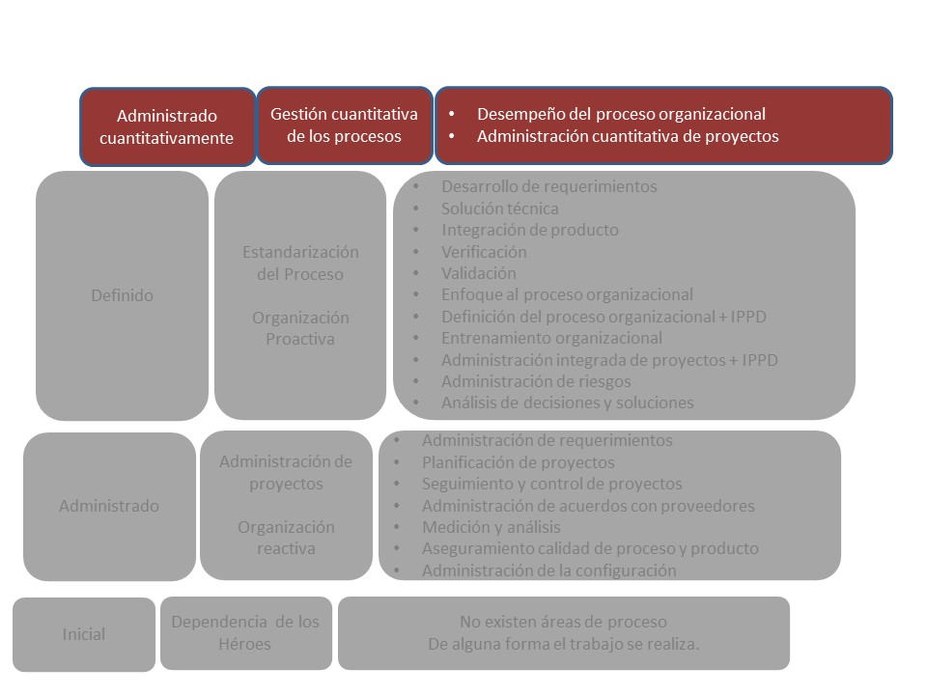
Modelos de Calidad
En el nivel 4 gestionado, las organizaciones disponen de un conjunto de métricas significativas de calidad y productividad, que se usan de modo sistemático para la toma de decisiones y la gestión de riesgos. El software resultante es de alta calidad.

Slide 34
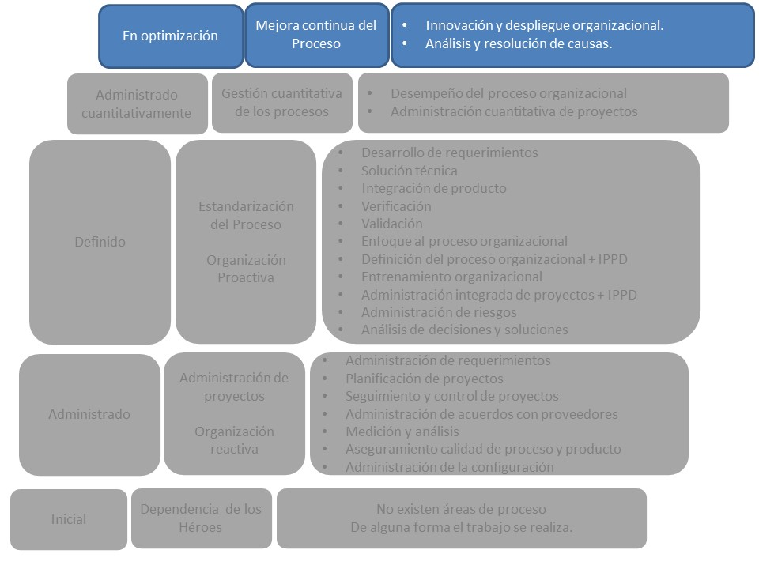
Modelos de Calidad
En el nivel 5 optimizado, ya se tiene superada la gestión de los procesos y la organización está volcada en la mejora continua de procesos. Se hace uso intensivo de las métricas y se gestiona el proceso de innovación.

Slide 35
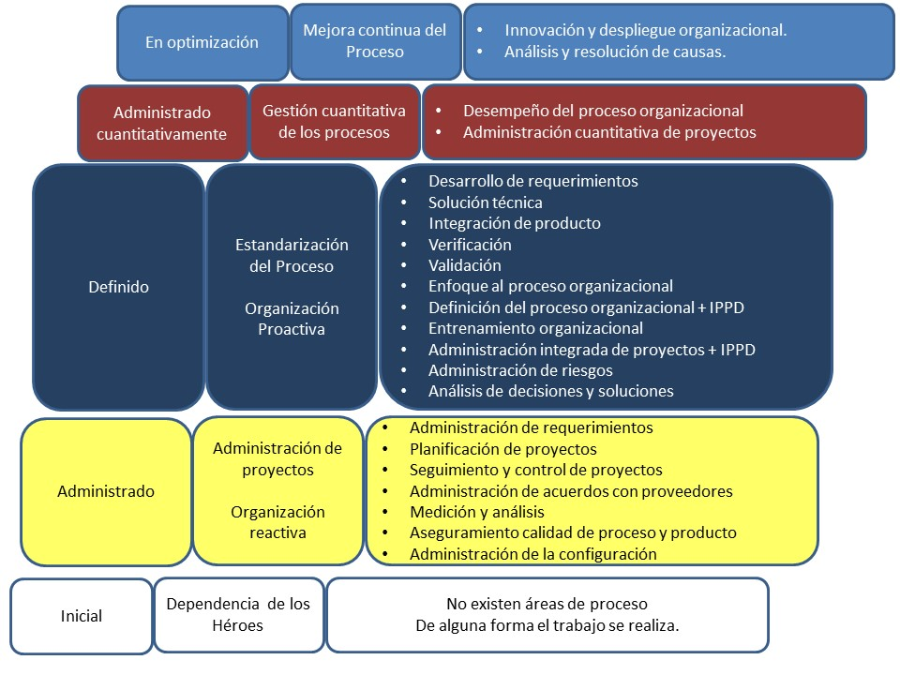
Modelos de Calidad

Slide 36
Modelos de Calidad
Para la mejora continua por niveles de capacidad, los niveles definidos son seis, comenzando del nivel cero, esos niveles se aplican por áreas individuales del proceso de desarrollo.
Es decir, una organización puede lograr un nivel de capacidad para los procesos de requisitos de software y otro nivel distinto de capacidad para el área de mantenimiento.

Slide 37
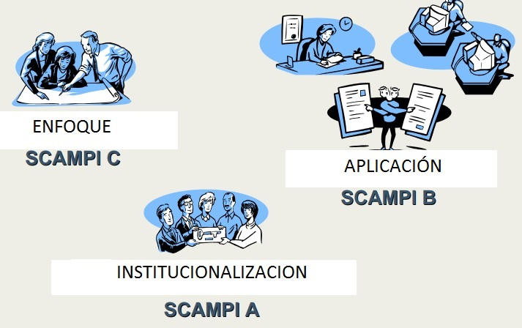
Modelos de Calidad
Evaluar un nivel de madurez o capacidad implica revisar la implementación satisfactoria de las áreas de procesos involucradas, esto se logra mediante una metodología de evaluación denominada SCAMPI que es la sigla en inglés de método estándar de evaluaciones basadas en CMMI para la mejora de Procesos

Slide 38

Familia de ISO 33000
Proporciona un marco de trabajo coherente para la evaluación de procesos software que sustituye las diferentes partes de la norma ISO/IEC 15504.
Permite:
Comprender el estado de sus propios procesos buscando la mejora de los mismos.
Determinar la idoneidad de sus propios procesos para un requerimiento en particular o para un conjunto de requerimientos.
Determinar la idoneidad de los procesos de otra organización para un contrato específico o para un conjunto de contratos.

Slide 39
Familia de ISO 33000
El modelo para evaluar la madurez establece como alcance cinco niveles de madurez para clasificar el desarrollo de software de las organizaciones.
Nivel 1: Básico
Nivel 2: Gestionado
Nivel 3: Establecido
Nivel 4: Predecible
Nivel 5: Innovado

Slide 40
Niveles ISO 33000
Nivel 1: Básico
Se demuestra el logro del propósito de los procesos. Los procesos son identificados y existen los productos de trabajo de su ejecución.
Nivel 2: Gestionado
La organización demuestra la gestión de la ejecución de sus procesos (planificación, supervisión y ajuste) y de los productos de trabajo asociados (están debidamente documentados, establecidos, controlados y mantenidos).
Nivel 3: Establecido
La organización demuestra la efectiva definición, mejora, despliegue y aseguramiento de sus procesos.

Slide 41
Niveles ISO 33000
Nivel 4: Predecible
La organización demuestra un efectivo análisis y control cuantitativo de los procesos que considera son fundamentales para la consecución de sus objetivos de negocio. Para ello, las necesidades de gestión cuantitativa son identificadas, los datos de medición son recogidos y analizados para identificar las causas de variación asignables. Se toman acciones correctivas para tratar las causas asignables de la variación.
Nivel 5: Innovado
La organización demuestra innovación de estos procesos y su correspondiente implementación de la innovación en los procesos que considera fundamentales para conseguir sus objetivos de negocio.

Slide 42

Modelos de Calidad
Como resumen, podemos lograr un producto de calidad en la medida que aplicamos estándares o modelos de calidad, tanto al producto creado como al proceso de fabricación y estos niveles de calidad pueden ser medidos a través de métricas de cumplimiento o implementación de procesos claves para el desarrollo bajo un contexto de calidad.

Slide 43
¡Muchas gracias!

